Slide 1

第七章复习
电路与电子电路
北京邮电大学电子工程学院
退出
开始

Slide 2

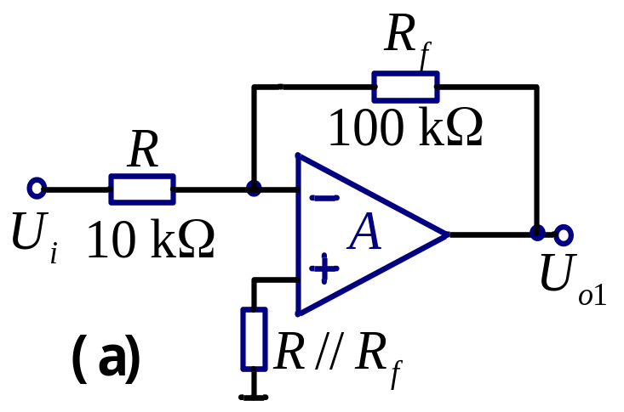
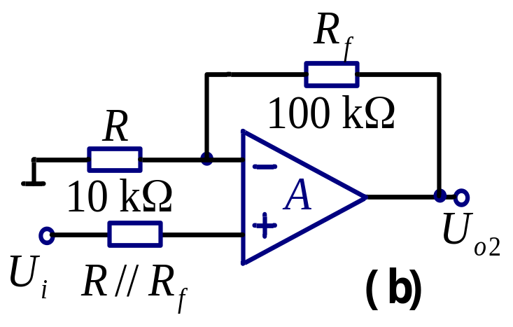
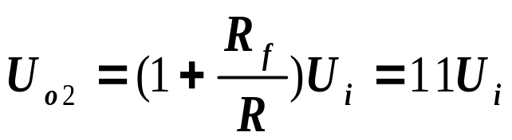
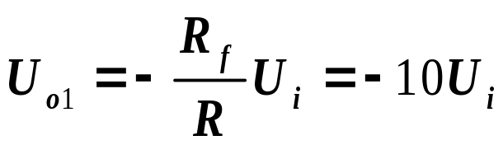
7-12 电路如图，集成运放输出电压的最大幅值为 ，填写下表。
U_{i}/V | 0.1 | 0.5 | 1.0 | 1.5
U_{o1}/V | -1V | -5V | -10V | -14V
U_{o2}/V | 1.1V | 5.5V | 11V | 14V
U_{i}/V | 0.1 | 0.5 | 1.0 | 1.5
U_{o1}/V
U_{o2}/V
X

Slide 3

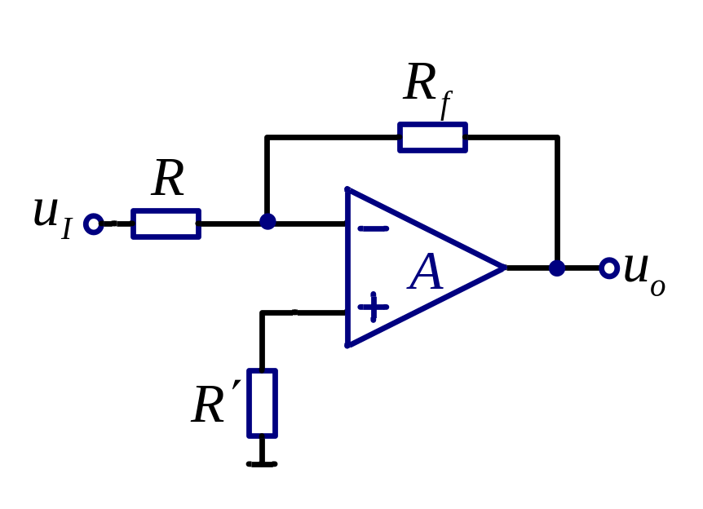

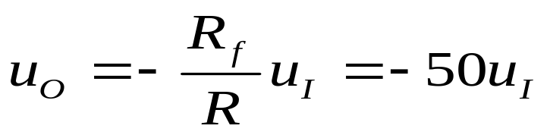
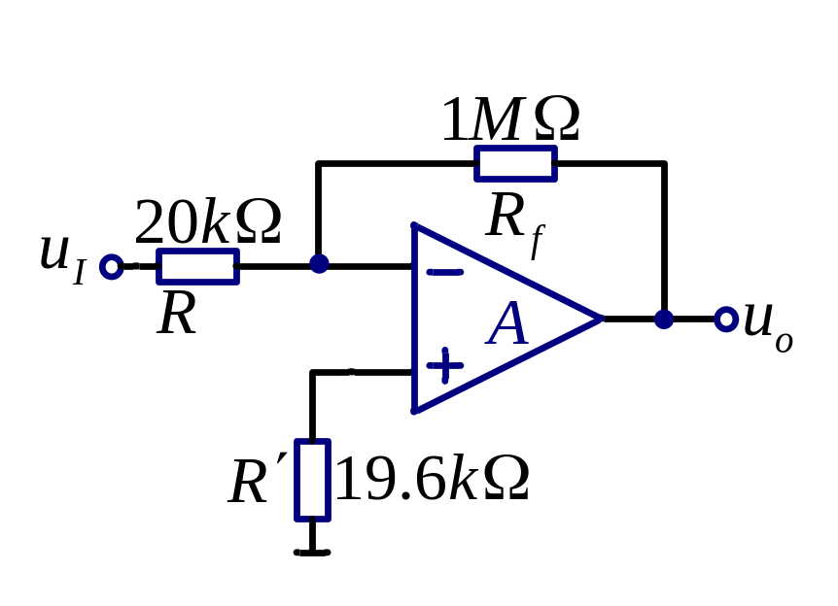
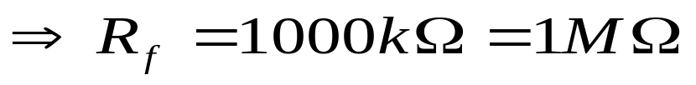
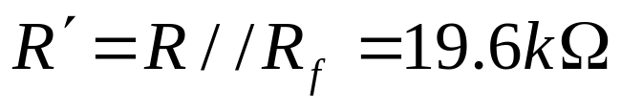
7-13 设计一个比例运算电路，要求输入电阻 ，比例系数为－ 50。
解：比例系数是－ 50，采用反相比例运算电路，u_{I}作用于反相输入端。
输入电阻是R，要求输入电阻 ，即 。
u_{O}和u_{I}之间的关系为：

Slide 4
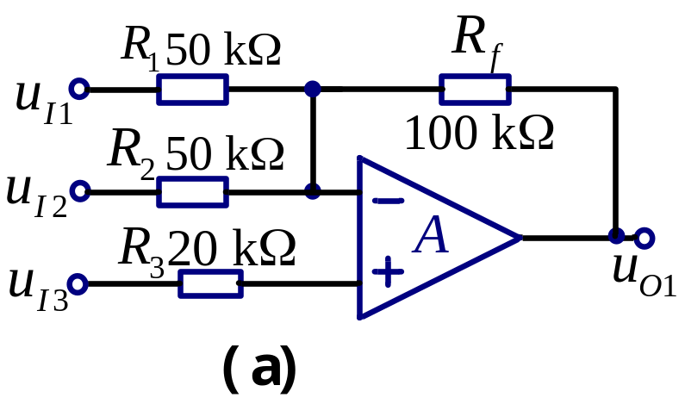
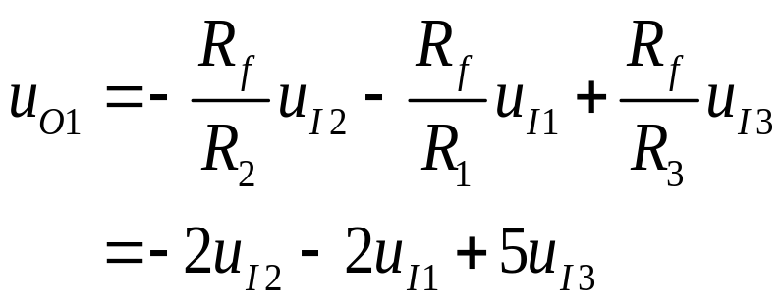
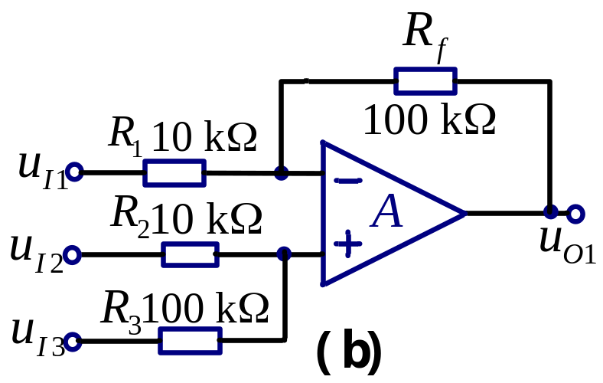
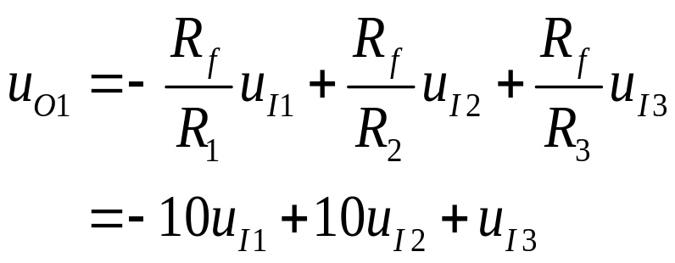
7-16 试求题图7-11所示各电路输出电压与输入电压的运算关系式。

Slide 5
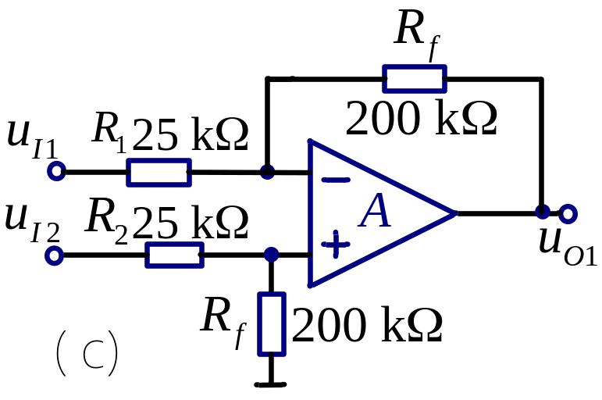
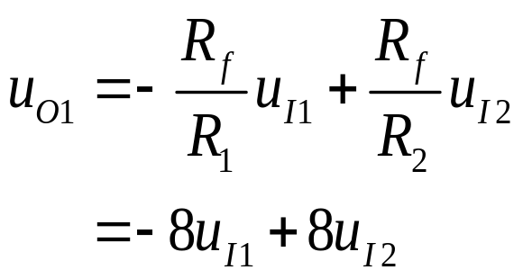
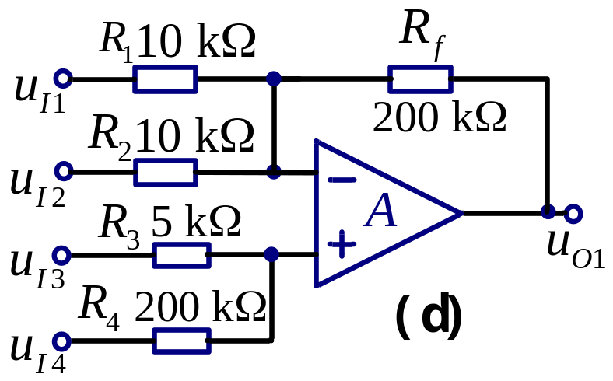
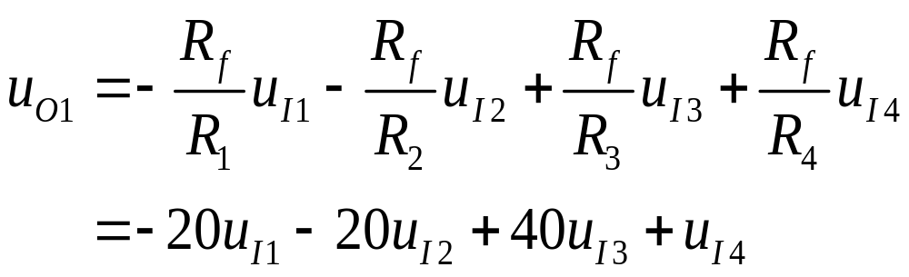
7-16 试求题图7-11所示各电路输出电压与输入电压的运算关系式。

Slide 6
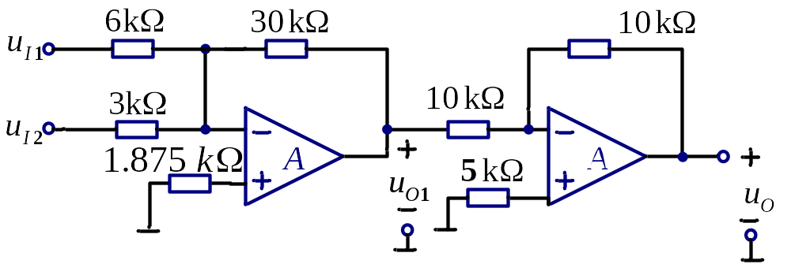
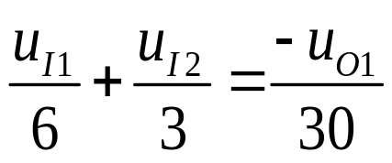
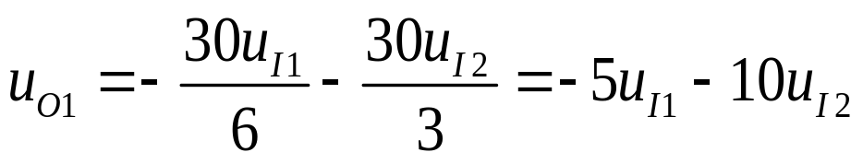
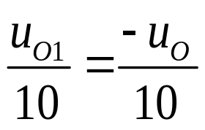
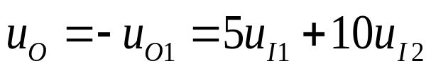
7-21 含理想运算放大器电路如题图7-15所示，试求输出电压与输入电压的关系式。

Slide 7
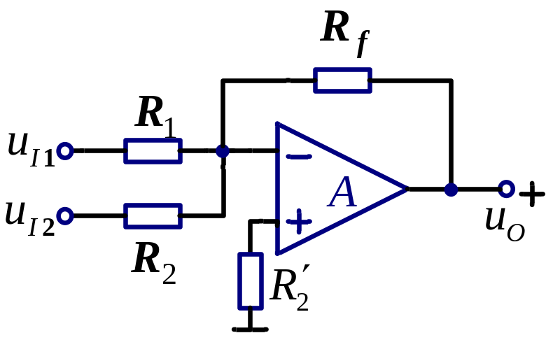
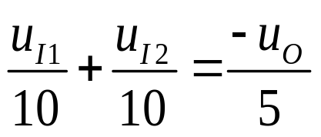
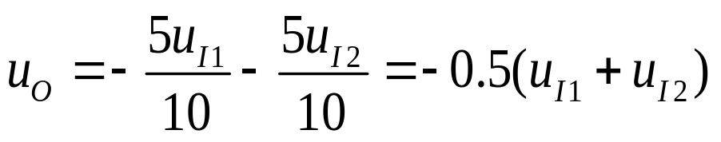
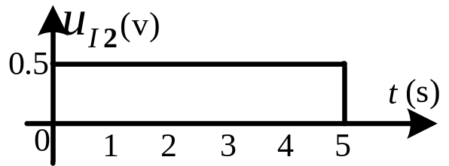
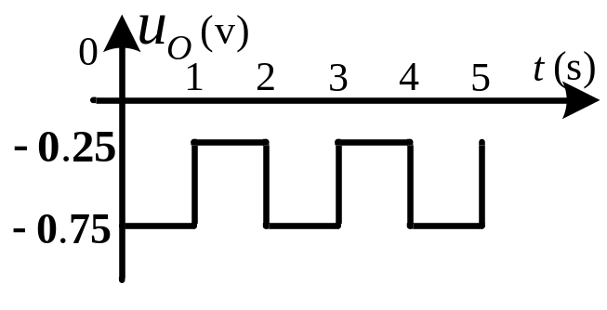
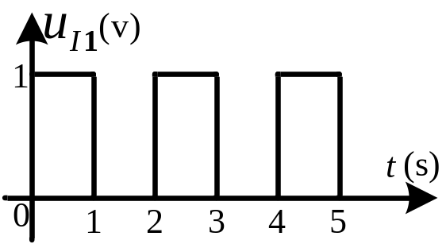
7-23 含理想运算放大器电路如图所示，已知R₁=10kΩ， R₂=10kΩ， R_{f}=5kΩ，写出输出电压u_{O}与输入电压u_{I1}和u_{I2}的关系式。当输入电压u_{I1}和u_{I2}的波形分别如题图 (b)所示，试在图中画出输出电压 u_{O}-t的波形。

Slide 8
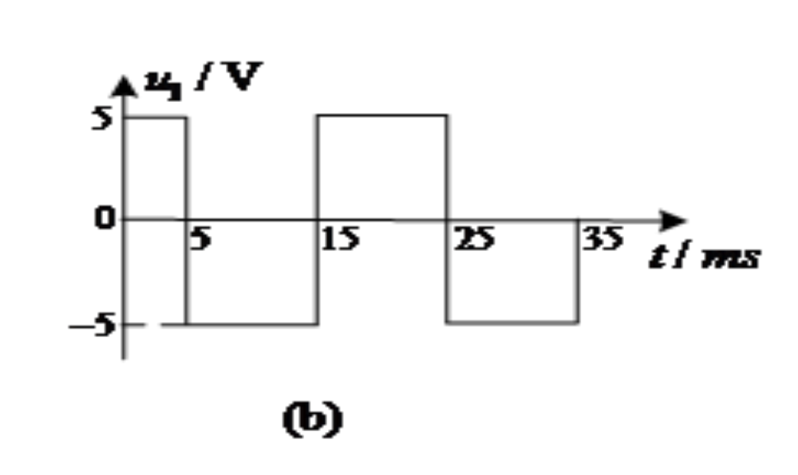
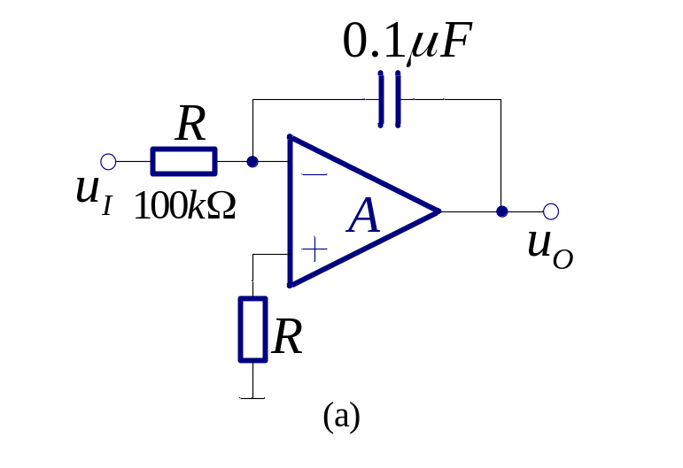
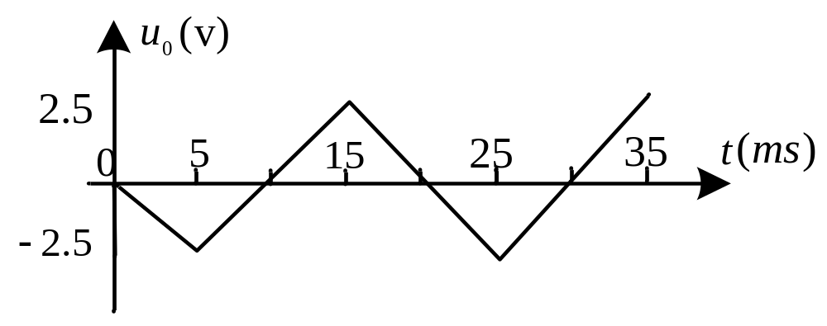
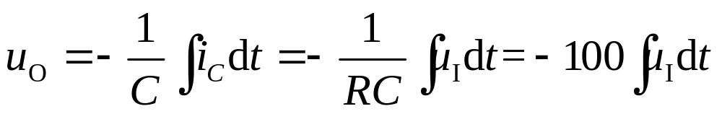
7-31

Slide 9
第八章复习

Slide 10
8-1 选择合适的答案。
(1)对于放大电路，所谓开环是指______；
A．无信号源 B．无反馈通路
C．无电源 D．无负载
而所谓闭环是指______。
A．考虑信号源内阻 B．存在反馈通路
C．接入电源 D．接入负载
(2)在输入量不变的情况下，若引入反馈后______，则说明引入的反馈是负反馈。
A．输入电阻增大 B．输出量增大
C．净输入量增大 D．净输入量减小
X

Slide 11
8-1 选择合适的答案。
(3)直流负反馈是指______。
A．直接耦合放大电路中所引入的负反馈
B．只有放大直流信号时才有的负反馈
C．在直流通路中的负反馈
(4)交流负反馈是指______。
A．阻容耦合放大电路中所引入的负反馈
B．只有放大交流信号时才有的负反馈
C．在交流通路中的负反馈
X

Slide 12
8-1 选择合适的答案。
(5)为了实现下列目的，应引入
A．直流负反馈 B．交流负反馈
①为了稳定静态工作点，应引入直流负反馈；
②为了稳定放大倍数，应引入交流负反馈；
③为了改变输入电阻和输出电阻，应引入交流负反馈；
④为了抑制温漂，应引入直流负反馈；
⑤为了展宽频带，应引入交流负反馈。
(6)为了实现下列目的，应引入
A．电压 B．电流 C．串联 D．并联
①为了稳定放大电路的输出电压，应引入电压负反馈；
②为了稳定放大电路的输出电流，应引入电流负反馈；
③为了增大放大电路的输入电阻，应引入串联负反馈；
④为了减小放大电路的输入电阻，应引入并联负反馈；
⑤为了增大放大电路的输出电阻，应引入电流负反馈；
⑥为了减小放大电路的输出电阻，应引入电压负反馈。
X

Slide 13
8-2 填写合适答案。
(1) 在某放大电路中加上串联电压负反馈以后，对其工作性能的影响为：降低放大器的放大倍数、放大倍数稳定、非线性失真减小、通频带展宽、输入电阻增大、输出电阻减小。
(2) 负反馈使放大电路的放大倍数下降，但提高了放大倍数的稳定性，串联负反馈使输入电阻提高，电压负反馈使输出电阻降低。
(3) 在引入深度负反馈条件下，运算放大器的闭环电压放大倍数仅与反馈网络（或反馈系数）有关，而与运放组件本身参数（或开环放大倍数）无关。
(4) 在放大器输出端获取反馈信号的方式可分为电压和电流，从反馈电路与放大电路在输入端的连接方式来分可分为串联和并联。
X

Slide 14
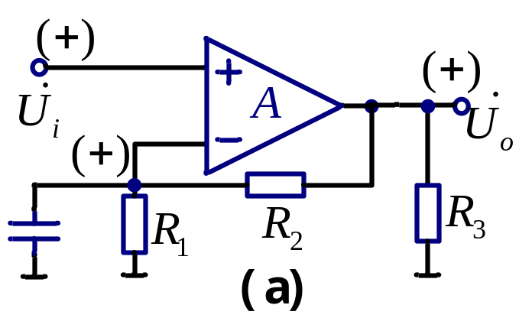
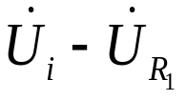
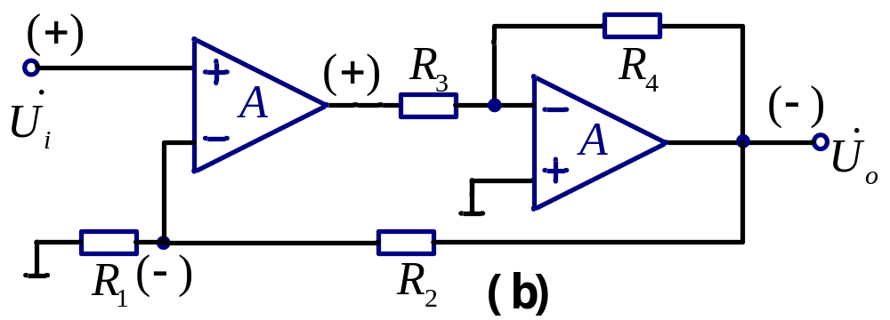

8-3 判断题图8-1所示各电路中是否引入了反馈，如引入，是正反馈还是负反馈。
(a) 在交流通路下，运放的反相输入端接地，所以无反馈。在直流通路下，外加输入(即运放的同相输入端)正向增加，运放输出端正向增加。输出端与R₁、R₂的反馈支路，使运放的反相输入端(R₁的端电压)正向增加，减少净输入量( )，所以是直流负反馈。
(b) 外加输入(即运放1的同相输入端)正向增加，运放1输出端正向增加，运放2的反向输入端正向增大，运放2输出端反向增大。
运放2输出端与R₁、R₂的反馈支路， 反向增大，运放1的净输入量增大。所以是正反馈（交流和直流共存）。

Slide 15
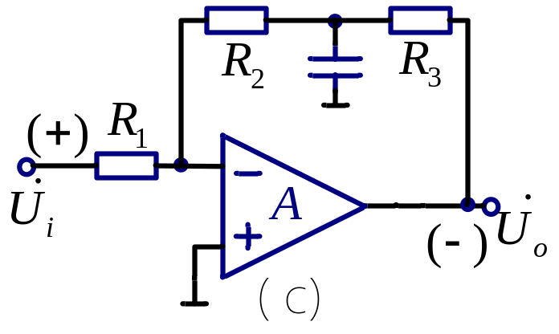
8-3 判断题图8-1所示各电路中是否引入了反馈，如引入，是正反馈还是负反馈。
（c）在交流通路下，R₂接地，所以无反馈。在直流通路下，外加输入(即运放的反相输入端)正向增加，运放输出端反向增加。分流。所以是直流负反馈。

Slide 16
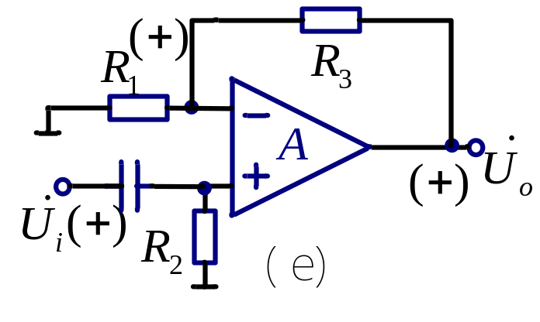
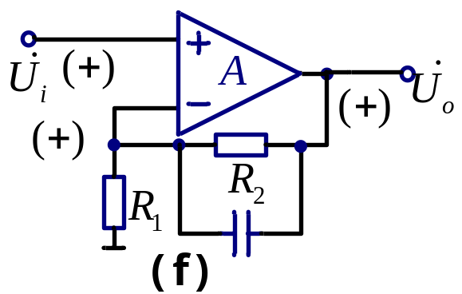
8-3 判断题图8-1所示各电路中是否引入了反馈，如引入，是正反馈还是负反馈。
（e）在交流通路下，外加输入(即运放的同相输入端)正向增加，运放输出端正向增加。输出端与R₁、R₃的反馈支路，运放的反向输入端正向增大，使净输入量减小，所以是交流负反馈。
（f）外加输入(即运放的同相输入端)正向增加，运放输出端正向增加。在直流通路下，输出端与R₁、R₂的反馈支路，运放的反向输入端正向增大，使净输入量减小，所以是直流负反馈。在交流通路下，运放的反向输入端（即输出端）正向增大，使净输入量减小，所以是交流负反馈。

Slide 17
8-5 分别判断题图8-1(d)～(g)所示各电路中引入了哪种组态的交流负反馈。
(e) 从输入端看：输入运放的同相与反相输入端的电位差（净输入电压）等于同相输入端的电位（输入电压）减去R₁上的电压（反馈电压），净输入量是电压；或者从连接结构看，信号源、放大电路、反馈电路成串联关系，所以引入串联负反馈。
从输出端看：将放大电路的输出电压置零，反馈量消失，是电压负反馈。
所以该放大电路是电压串联负反馈。

Slide 18
8-5 分别判断题图8-1(d)～(g)所示各电路中引入了哪种组态的交流负反馈。
(f) 从输入端看：输入运放的同相与反相输入端的电位差（净输入电压）等于同相输入端的电位（输入电压）减去R₁上的电压（反馈电压），净输入量是电压；或者从连接结构看，信号源、放大电路、反馈电路成串联关系，所以引入串联负反馈。
从输出端看：将放大电路的输出电压置零，反馈量消失，是电压负反馈。
所以该放大电路是电压串联负反馈。

Slide 19

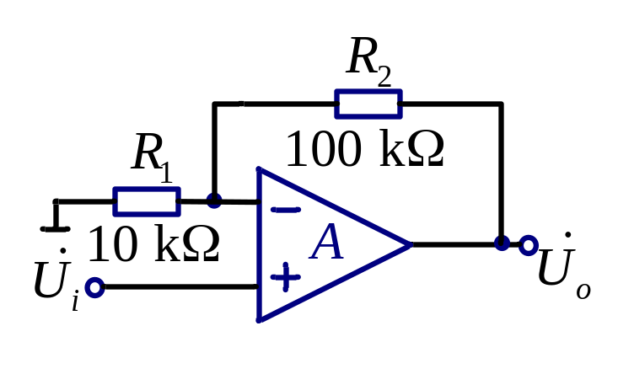
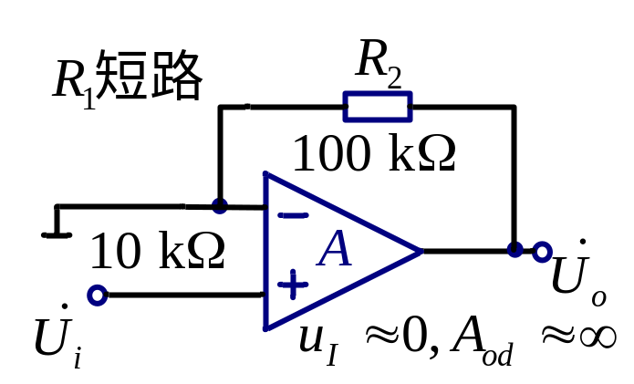
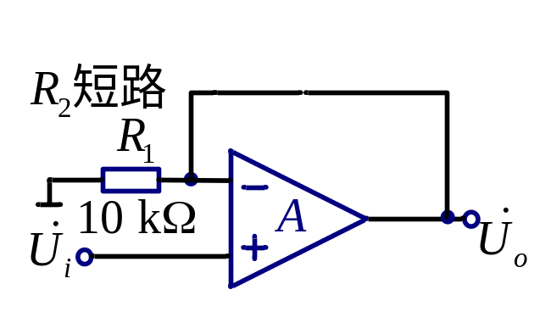
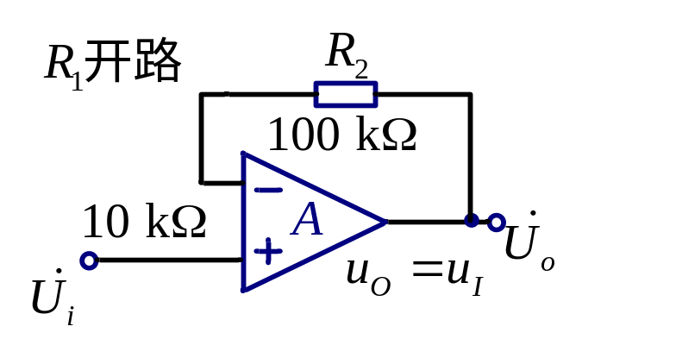
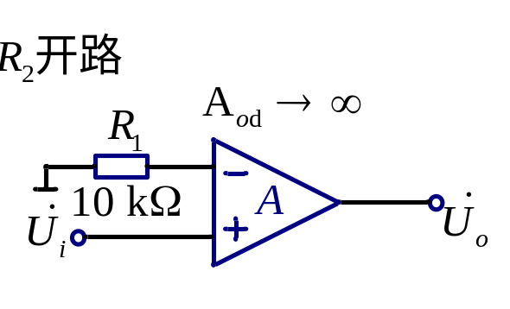
8-11 电路如题图8-5所示，已知集成运放为理想运放，最大输出电压幅值为±14V。填空：电路引入了电压串联负反馈 (填入反馈组态)交流负反馈，电路的输入电阻趋近于 ∞ ，电压放大倍数A_{uf}＝Δ u_{O}/ Δu_{I}＝ 。设u_{I}＝1V，则u_{O}＝11V；若R₁开路，则u_{O}变为1V；若R₁短路，则u_{O}变为14V；若R₂开路，则u_{O}变为14V；若R₂短路，则u_{O}变为1V。

Slide 20
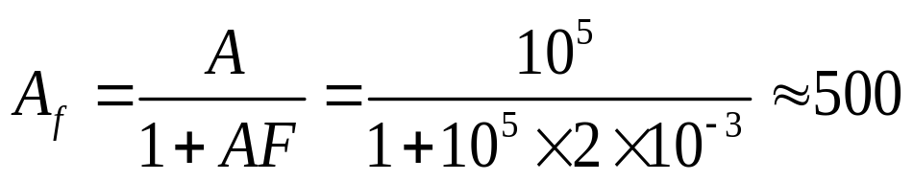
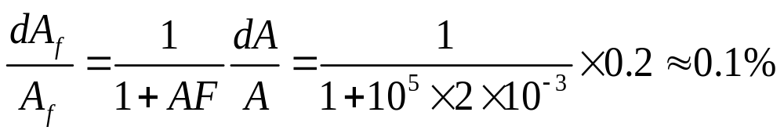
8-12 已知一个负反馈放大电路的A=10⁵，F=2×10 ^{－3} 。
(1) A_{f}=？
(2)若A的相对变化率为20％，则A_{f}的相对变化率为多少？
解：
（1）
（2）

Slide 21
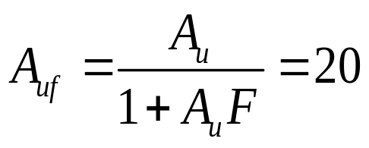
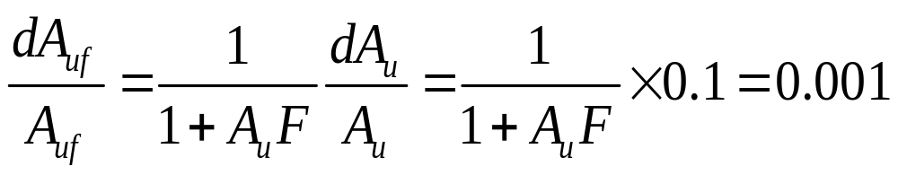
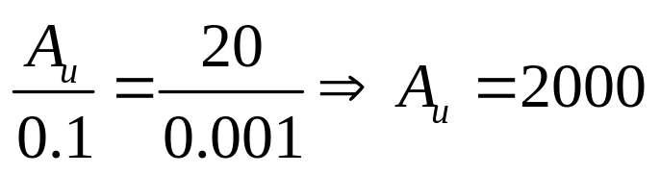
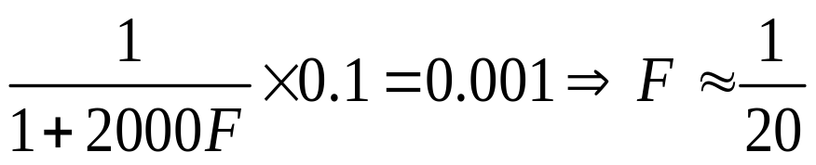
8-13已知一个电压串联负反馈放大电路的电压放大倍数A_{uf}=20 ，其基本放大电路的电压放大倍数A_{u}的相对变化率为10％，A_{uf}的相对变化率小于0.1％，试问F和A_{u}各为多少？
解：

Slide 22
8-14 以集成运放作为放大电路，引入合适的负反馈，分别达到下列目的，要求画出电路图来。
(1)实现电流－电压转换电路；电压并联负反馈
(2)实现电压－电流转换电路；电流串联负反馈
(3)实现输入电阻高、输出电压稳定的电压放大电路；
电压串联负反馈
(4)实现输入电阻低、输出电流稳定的电流放大电路。
电流并联负反馈

